Slide 1
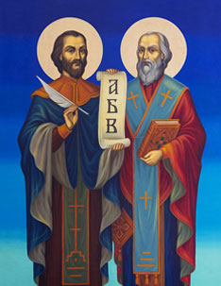
Светите братя Кирил и Методий – солунските братя
Според Пространните жития светите братя са родени в Солун – Методий около 815-816 г., а Константин–Кирил през 827 г. в семейството на византийския сановник Лъв – помощник-стратег на солунската област.
За майка им Мария се предполага, че е славянка.

Slide 2
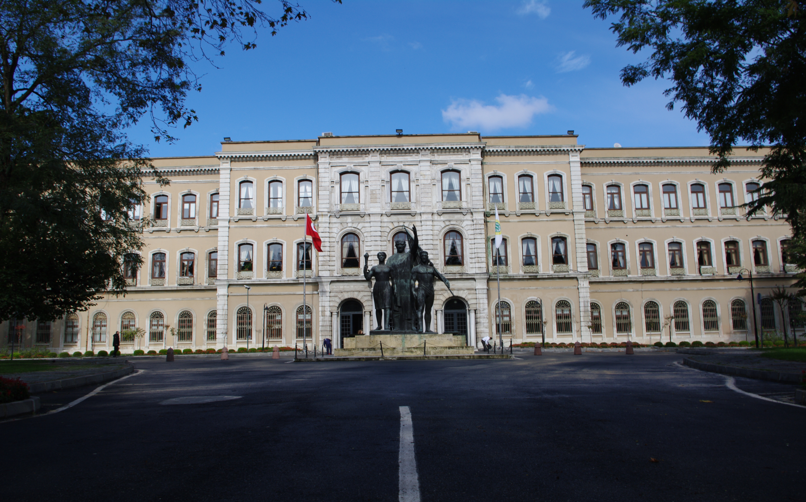
Магнаурската школа
Методий е управител на област, населена със славяни. Константин завършва най-висшето училище – Магнаурската школа, където изучава „елински изкуства”: граматика, поезия, геометрия, диалектика и „всички философски науки”: риторика, аритметика, астрономия и пр. с най-добър успех.

Slide 3
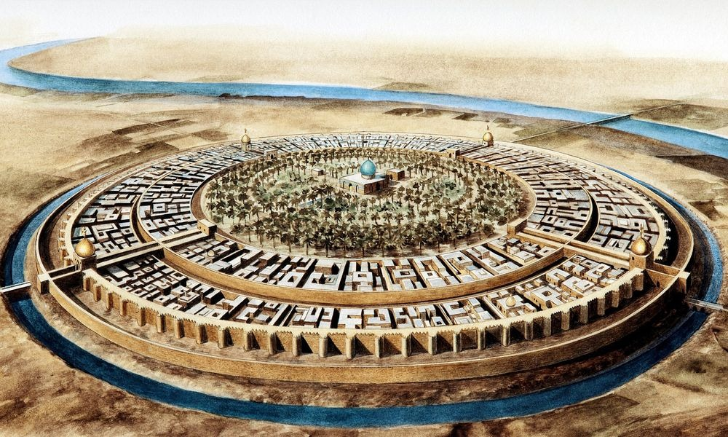
Багдадския халифат
Като библиотекар на Патриаршеската библиотека в църквата „Св. София” и преподавател в Магнаурската школа Константин проявява блестящите си философски, ораторски и полемични способности, заради което е изпратен на духовна мисия при арабите (сарацините) в Багдадския халифат (850).

Slide 4
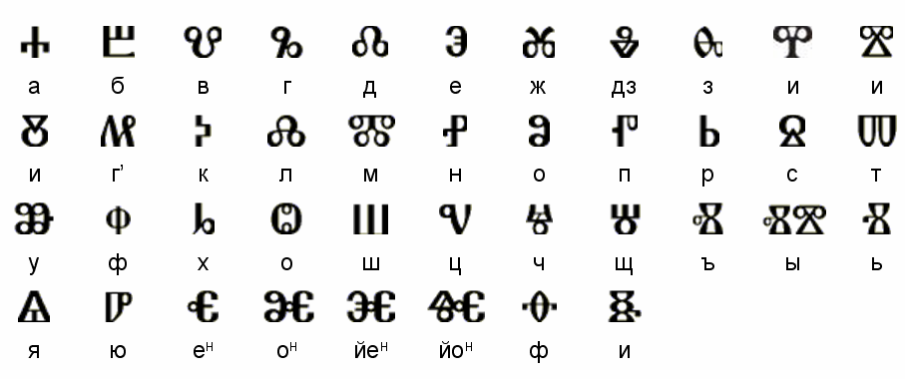
Глаголица
Към 855 г. в манастира „Полихрон” двамата братя сътворяват славянската азбука – глаголица, създават книжовна славянска лексика и започват превода на свещените книги. В основата на новия книжовен език лежи солунското българско наречие, което те познават отлично.

Slide 5
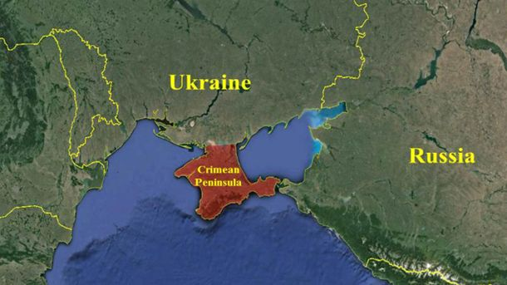
Кримски полуостров
През 860-861 г. Кирил и Методий отиват на мисия при хазарите в Кримския полуостров, а след това при аланите и навсякъде проявяват блестящи способности.

Slide 6
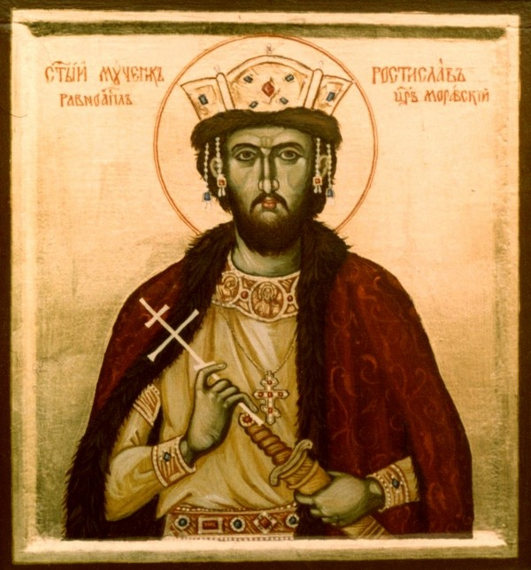
Великоморавския княз Ростислав
През 863 г., по молба на Великоморавския княз Ростислав, Кирил и Методий са изпратени във Великоморавия.
Тук те подготвят духовници, превеждат богослужебни книги и за 40 месеца създават славянската литургия.
В Блатненското княжество за шест месеца обучават 50 ученици.

Slide 7
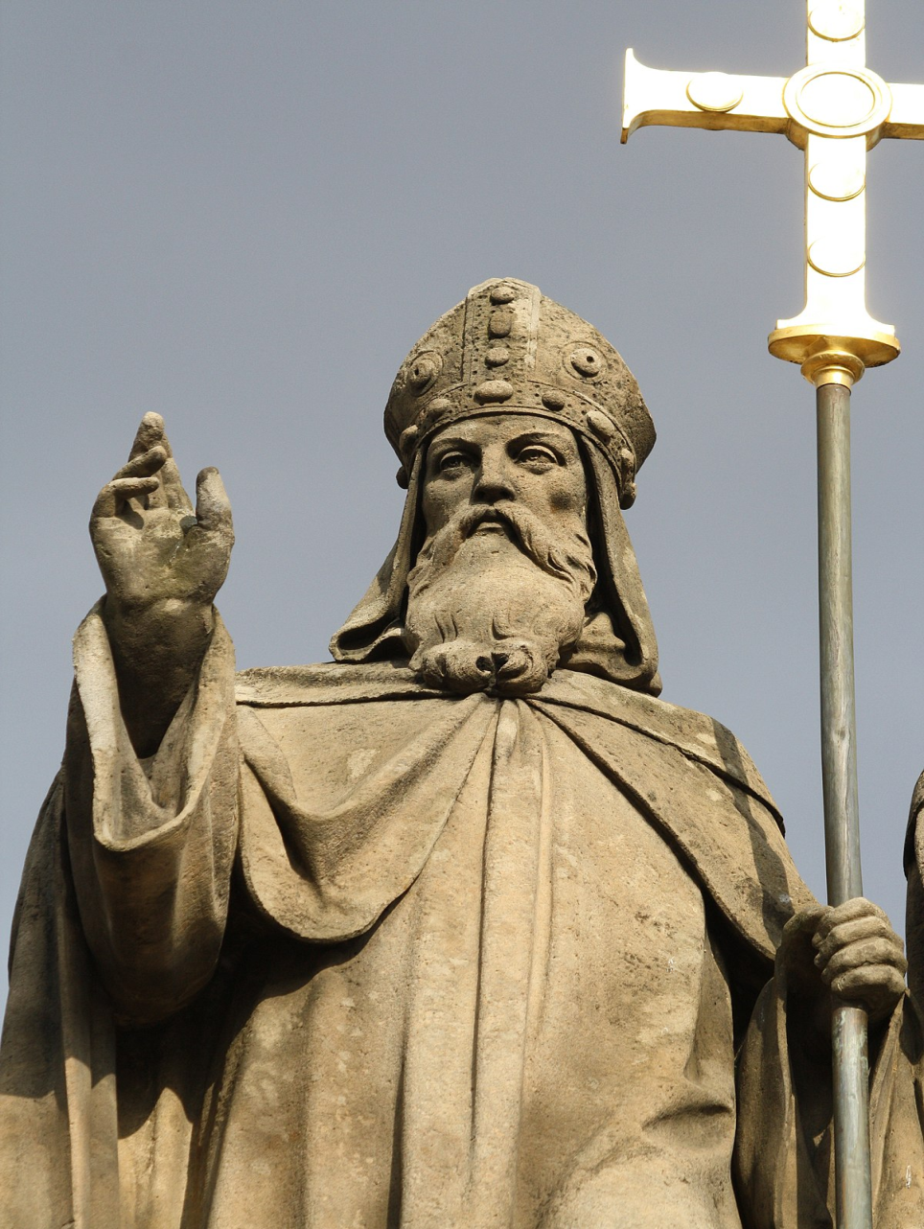
Константин-Кирил Философ
Във Венеция ги обвиняват, че са нарушили триезичната догма, създавайки книги на славянски език.
Константин Философ с блестящо красноречие защитава правото на всеки народ да има свой книжовен език.

Slide 8
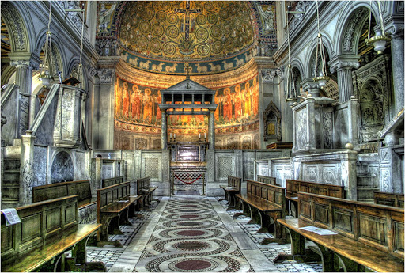
Базиликата Сан Клементе
Отношенията с Римската църква се подобряват и през декември 867 г. братята пристигат в Рим, тържествено приети от папа Адриан ІІ. Папата освещава славянските книги и е отслужена литургия на славянски език. След едногодишен престой в Рим Константин се разболява тежко, приема монашеското име Кирил и умира на 14.02.869 г. Погребан е в римската църква „Св. Климент”.

Slide 9
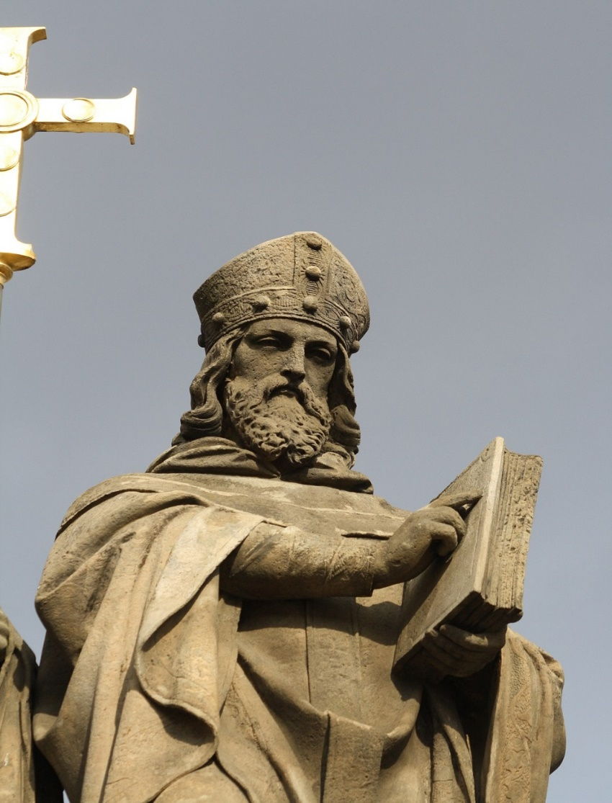
Архиепископ Методий
Методий е ръкоположен за архиепископ и назначен за папски легат за Среден Дунав и Панония.
Това настройва немското духовенство враждебно.
На църковен съд в Регенсбург го осъждат на заточение в манастира „Елванген” в Швабия.
След две години и половина е освободен по застъпничество на папата и през есента на 873 г. отново е архиепископ на Великоморавия.

Slide 10
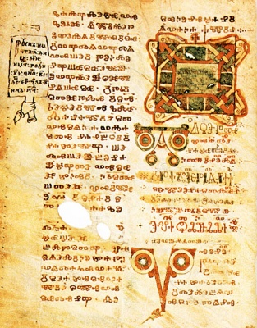
Методий прави превод на Библията
През последните години от живота си Методий завършва превода на Библията и сътворява проповеди, молитви и песнопения на славянски език, като продължава неравностойната борба с немското духовенство.
На 06.04.885 г. великият славянски проповедник Методий издъхва. Погребват го в централната църква на Велеград.

Slide 11
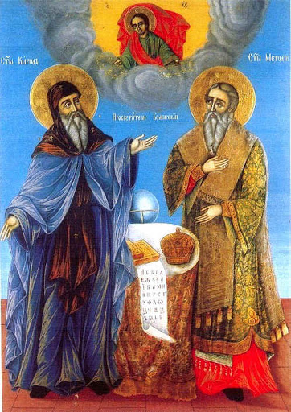
Солунските братя са канонизирани за светци
Заради превода на Библията на старобългарски език и разпространяването на християнската религия сред славяноезичните народи двамата братя са канонизирани за светци.

Slide 12
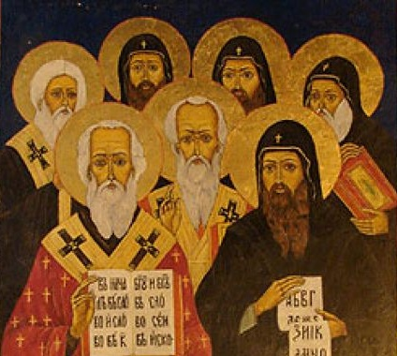
Светите седмочисленици
Просветната мисия на солунските братя оставя дълбока и трайна следа в историята на Европа. Българската църква ги канонизира за светци и заедно с учениците им се създава култът към „Просветната мисия на солунските братя оставя дълбока и трайна следа в историята на Европа. Българската църква ги канонизира за светци и заедно с учениците им се създава култът към „Светите седмочисленици”.

Slide 13
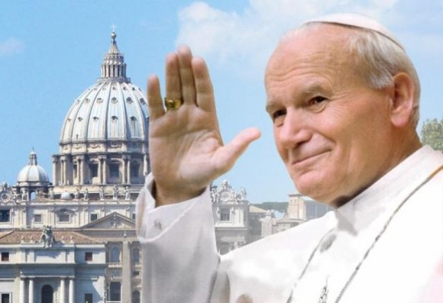
През 1980 година папа Йоан Павел II обявява братята за съпокровители на Европа
Кирил и Методий са почитани от православната църква като едни от светите Седмочисленици, заедно с учениците им – Наум, Климент, Ангеларий, Сава и Горазд.

Slide 14
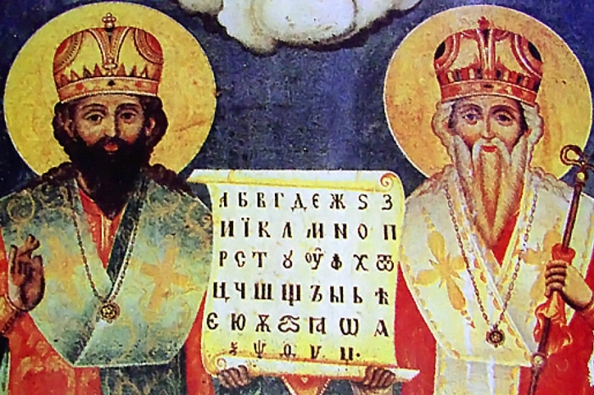
11 май/24 май
Всяка година на 11 (24) май в България се почита най-светлият празник – на братята Кирил и Методий.

Slide 15
"Върви, народе възродени"

Slide 16
Благодаря за вниманието!
Изготвил:Василена-Никол Стоянова VIa

